Slide 1
四
下
数
学
4.3.1 小数点移动引起小数大小变化的规律
讲师：PPT818

Slide 2
目
录
1
温故知新
CONTENTS
2
新知探究
3
课堂练习
4
课堂小结

Slide 3
温故知新
03
1
学而时习之，不亦说乎

Slide 4
温故知新
填一填。
0.120 0.12 3.6 3.600
5.34 53.4 7.25 72.5
＝
＝
＜
＜

Slide 5
新知探究
03
2
学，然后知不足。

Slide 6
新知探究
知识点1
小数点移动引起小数大小变化的规律
你发现了什么规律？
从上往下观察
0.009m
0.09m
0.9m
9m
＝9mm
＝90mm
＝900mm
＝9000mm

Slide 7
新知探究
小数点向右移动一位，相当于把原数乘10，
小数就扩大到原数的10倍；
移动两位，相当于把原数乘（ ），小数就扩大到原数的（ ）倍；
移动三位，相当于把原数乘（ ），小数就扩大到原数的（ ）倍；……
100
100
1000
1000

Slide 8
新知探究
你发现了什么规律？
从下往上观察
0.009m
0.09m
0.9m
9m
＝9mm
＝90mm
＝900mm
＝9000mm

Slide 9
新知探究
小数点向左移动一位，相当于把原数除以10，小数就缩小到原数的 ；
移动两位，相当于把原数除以（ ），小数就缩小到原数的 ；
移动三位，相当于把原数除以（ ），小数就缩小到原数的 ；……
1
10
100
1
( )
100
1000
1
( )
1000

Slide 10
新知探究
知识提炼
小数点位置的移动引起小数大小变化的规律：
小数点向右（向左）移动一位、两位、三位……小数就扩大（缩小）到原数的 10 倍( )、100 倍( )、1000 倍( )……
1
10
1
100
1
1000

Slide 11
新知探究
下面各圈里的数同圈上的数比较，有什么变化？
小结：应用小数点移动引起小数大小变化的规律，可以把一个数扩大或缩小。

Slide 12
新知探究
知识点2
小数点移动引起小数大小变化的规律的应用
(1)把 0.07 分别扩大到原来的 10 倍、100 倍、
1000 倍，各是多少？
想一想，应该怎么计算呢？

Slide 13
新知探究
把 0.07 扩大到原来的 10 倍，就是乘 10；100倍就是乘100；1000倍就是乘1000。
0.07×10＝0.7
0.07×100＝7
0.07×1000＝70

Slide 14
新知探究
实际上就是把 0.07的小数点分别向右移动一位、两位、三位……

Slide 15
新知探究
1
10
1
100
1
1000
(2)把 3.2 分别缩小到原来的 、 、 ，
各是多少？
想一想，应该怎么计算呢？

Slide 16
新知探究
1
10
1
100
把 3.2 分别缩小到原来的 、 、
，就是除以10、100、1000。
1
1000
3.2÷10＝0.32
3.2÷100＝0.032
3.2÷1000＝0.0032

Slide 17
新知探究
实际上就是把 3.2的小数点分别向左移动一位、两位、三位……

Slide 18
新知探究
知识提炼
1
10
把一个小数扩大（缩小）到它的10 倍（ ）、100 倍（ ）、1000 倍（ ）……就是把这个数分别乘（除以）10、100、1000……也就是把小数点分别向右（向左）移动一位、两位、三位……
1
100
1
1000

Slide 19
新知探究
把下面的数分别扩大到原来的 10 倍、100 倍、1000 倍。
4.8 0.735 12.6
4.8×10＝48
4.8×100＝480
4.8×1000＝4800
0.735×10＝7.35
0.735×100＝73.5
0.735×1000＝735

Slide 20
新知探究
把下面的数分别扩大到原来的 10 倍、100 倍、1000 倍。
4.8 0.735 12.6
12.6×10＝126
12.6×100＝1260
12.6×1000＝12600

Slide 21
课堂练习
03
3
纸上得来终觉浅,绝知此事要躬行

Slide 22
课堂练习
1
10
1
100
把下面的数分别缩小到原来的 、 、 。
1
1000
93.5 500 9999
93.5÷10＝9.35
93.5÷100＝0.935
93.5÷1000＝0.0935
500÷10＝50
500÷100＝5
500÷1000＝0.5

Slide 23
课堂练习
1
10
1
100
把下面的数分别缩小到原来的 、 、 。
1
1000
93.5 500 9999
9999÷10＝999.9
9999÷100＝99.99
9999÷1000＝9.999

Slide 24
课堂练习
2.把 6.25 改写成下面的数，它的大小各有什么变化？（选自教材P46 T1）
62.5 0.625 625 0.0625
62.5：扩大到原来的10倍；
1
10
0.625：缩小到原来的 倍；
625：扩大到原来的100倍；
1
100
0.0625：缩小到原来的 。

Slide 25
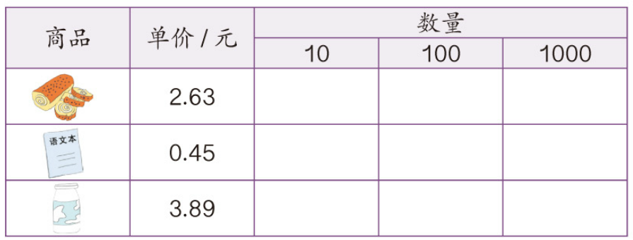
课堂练习
3.在下表中填出每种商品的总价。
（选自教材P46 T2）
26.3
263
2630
4.5
45
450
38.9
389
3890

Slide 26
课堂练习
4.
（选自教材P46 T3）
43.5
0.435
435
8
0.8
8
670
6.7
0.67

Slide 27
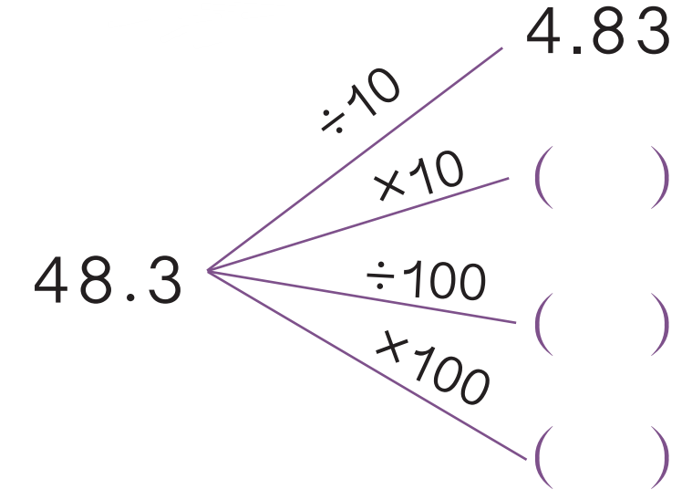
课堂练习
5.填一填。
（选自教材P46 T4）
483
0.483
4830

Slide 28
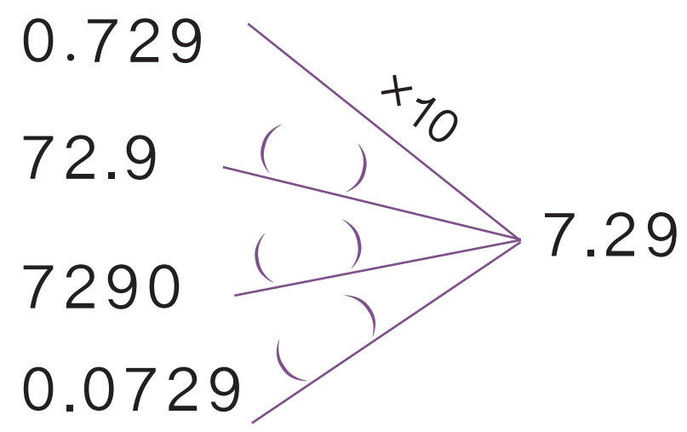
课堂练习
÷10
÷1000
×100

Slide 29
课堂小结
03
4
学而不思则惘，思而不学则殆

Slide 30
课堂小结
这节课你们都学会了哪些知识？
小数点位置的移动引起小数大小变化的规律：
小数点向右（向左）移动一位、两位、三位……小数就扩大（缩小）到原数的 10 倍( )、100 倍( )、1000 倍( )……
1
10
1
100
1
1000

Slide 31
课堂小结
把一个小数扩大（缩小）到它的10 倍（ ）、100 倍（ ）、1000 倍（ ）……就是把这个数分别乘（除以）10、100、1000……也就是把小数点分别向右（向左）移动一位、两位、三位……
1
10
1
100
1
1000

Slide 32
四
下
数
学
感谢各位的仔细聆听
讲师：PPT818

